Slide 1
МУНИЦИПАЛЬНОЕ БЮДЖЕТНОЕ ДОШКОЛЬНОЕ ОБРАЗОВАТЕЛЬНОЕ УЧРЕЖДЕНИЕ ДЕТСКИЙ САД КОМБИНИРОВАННОГО ВИДА №64 ГОРОДА СТАВРОПОЛЯ
НЕЙРОБИКА – ЭТО ПРОСТО
Подготовила: Лукашова Наталья Викторовна

Slide 2
« ВОСПИТАНИЕ ЕСТЬ УСВОЕНИЕ ХОРОШИХ ПРИВЫЧЕК»
Платон

Slide 3
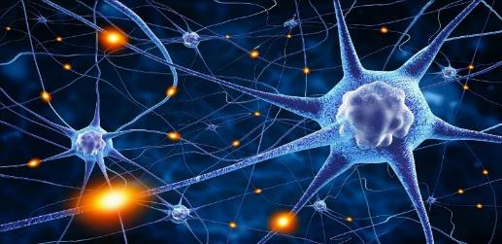
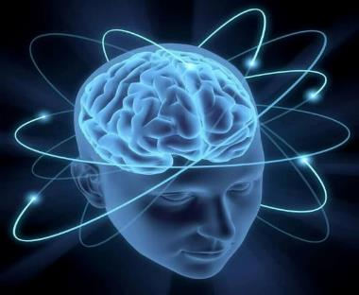
НеЙРОБИКА -это комплекс простых упражнений, которые способствуют улучшению памяти, дают дополнительную энергию и повышают способность нашего мозга к любой работе в любом возрасте.

Slide 4
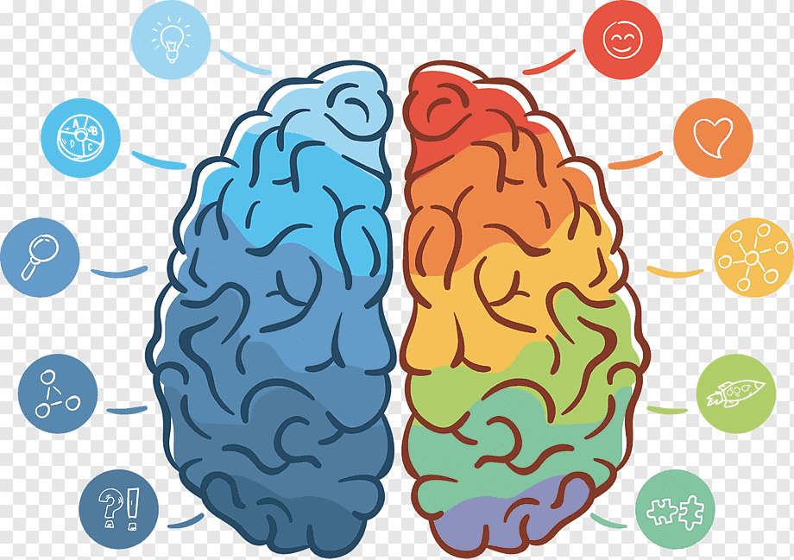
КОРОТКО ОБ ОСОБЕННОСТЯХ МОЗГА
Мозг сложен по структуре.
Его составляют два полушария, каждое из них отвечает за определенные виды деятельности.
Правое регулирует координацию движений, восприятие пространства, гуманитарное развитие и креативные способности.
Левое носит аналитический характер, ответственно за развитие математических способностей, логики, речи.

Slide 5
Исследования выявили, что становление межполушарных связей происходит у детей до определенного возраста: у девочек – до 7 лет; у мальчиков – до 8 – 8,5 лет.
ЛУЧШИЙ ВОЗРАСТ
Приступать к выполнению гимнастики для мозга необходимо в среднем дошкольном возрасте, то есть в 4-5 лет.
В 5-6 лет ребенку можно предложить более сложные упражнения, которые учитывают специфику его возрастного развития.

Slide 6
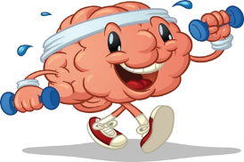
Специфика упражнений нейробики
• Минимум одно из 5ти чувств действует в новом контексте (круге обстоятельств).
• чувства комбинируются необычными способами
• Изменяется последовательность каждодневных обыденных действий

Slide 7
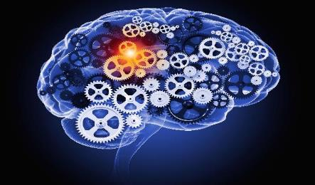
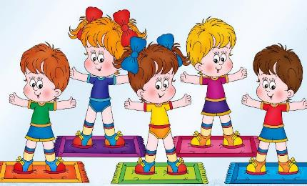
Применение нейрогимнастики позволяет улучшить у ребёнка:
-память, внимание, речь;
-пространственные представления;
-мелкую и крупную моторику;
-снижает утомляемость;
-УКРЕПИТЬ СОСТОЯНИЕ НЕРВНОЙ СИСТЕМЫ;
-СИНХРОНИЗИРОВАТЬ РАБОТУ ОБОИХ ПОЛУШАРИЙ МОЗГА

Slide 8
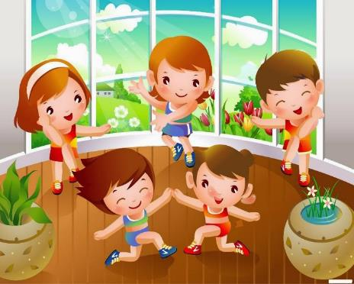
При введении нейробики в детском саду педагогу нужно соблюдать некоторые простые правила:
1. Игры и упражнения должны быть интересными и не утомительными, не дольше 7 минут. Это позволит сохранить активность и заинтересованность.
2. Оптимальный период для начала работы – с 4 лет. В этом возрасте у ребёнка активно формируются межполушарное взаимодействие.

Slide 9
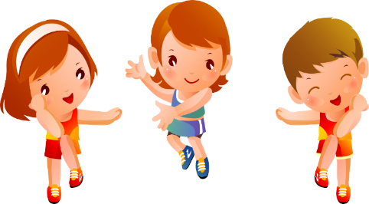
3. Педагогу важно отслеживать прогресс и по мере необходимости усложнять упражнения, увеличивать темп. Но при этом необходимо сохранять качество выполнения, не перегружая ребенка.
4. Для достижения эффекта нужно комбинировать различные виды упражнений в одном занятии. Однако не стоит вводить за один раз больше 6 видов заданий, чтобы не утомить детей.

Slide 10
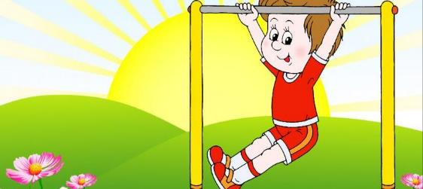
Упражнения и игры можно проводить не только в детском саду, но и в любое другом месте, в том числе и совместно с родителями дома или на прогулке.
К примеру:
* попробовать делать привычные действия не правой рукой, а левой;
*смотреть телевизор без звука и угадывать сказанное;
*чаще менять положение вещей на столе, игрушек на полке;
* выбираем другой маршрут до детского сада.
Это позволит не только открыть интересные стороны привычных вещей, но и поднять настроение как детям, так и взрослым.

Slide 11
КЛАССИФИКАЦИЯ УПРАЖНЕНИЙ
Название группы | Суть | Полезный результат
Пересекающие среднюю линию тела | Направлены на одновременную работу двух рук, ног, глаз, то есть на интеграцию деятельности сразу двух полушарий. | Улучшение координации движений, навыков чтения, письма. Получение дополнительной энергии. При постоянных занятиях человек развивает навык пространственного ориентирования.
Энергетические | Направлены на обеспечение определенной скорости нервных процессов. Улучшают эмоции и саморегуляцию. | Регулярные тренировки помогают улучшить мышление, способствует повышению скорости осознанного чтения, улучшают внимание.
Растягивающие | Помогают избавиться от мышечного напряжения и расслабить сухожилия. Снимают стресс. | Способствуют улучшению внимания, концентрации, полезны для письменной работы.
Повышающие позитивное отношение | Направлены на стабилизацию нервных процессов. Позволяют в стрессовой ситуации сохранять спокойствие. | Перед важными событиями (публичными выступлениями, контрольными) ребенок перестанет нервничать, его память и внимание будут активны.

Slide 12
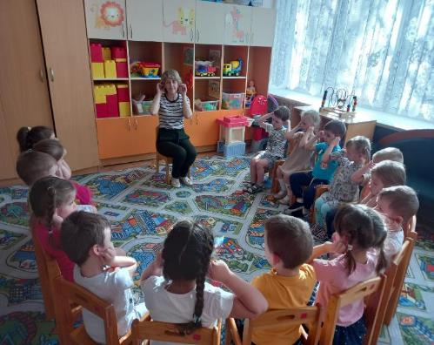
Разминка
1.«Думающая шляпа»
Упражнение можно выполнять стоя и сидя. Возьмитесь руками за уши таким образом, чтобы большой палец оказался с тыльной стороны уха, а остальные пальцы – спереди.
Массируйте уши сверху вниз, чуть разворачивая их в сторону затылка. Дойдя до мочки, мягко помассируйте ее. Повторите упражнение 3-4 раза. Эти движения обостряют слух, помогают работе кратковременной памяти, повышают умственные и физические способности.
2. Растираем ладони быстро и стремительно

Slide 13
Примеры упражнений:
1. «Кулак-ребро-ладонь».
Ладонь лежит на столе, пальцы прямые; сжать ладонь в кулак, поставить ладонь на ребро и выпрямить пальцы; ладонь на столе, пальцы прямые; сжать ладонь в кулак и т. д. Сначала это сделать каждой ладонью отдельно, потом двумя руками одновременно. Усложняем: начинает правая рука, через одно движение подключаем левую руку, т. е. получаем асинхронные движения.

Slide 14
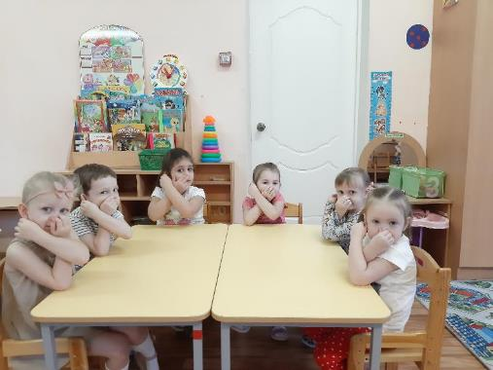
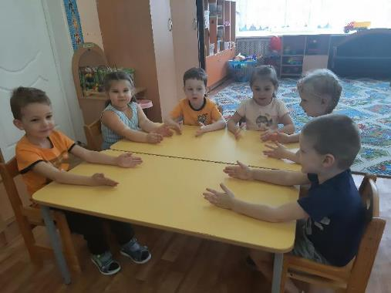

Slide 15
УПРАЖНЕНИЕ «КАПИТАН»
Одной рукой отдаем честь, поднося ее ко лбу внутренним ребром ладони, как бы прикрываясь от солнца. Другой рукой показываем «лайк», все пальцы собраны в кулак кроме большого, который оттопырен вертикально вверх. Руку можно держать перед грудью согнутой в локте, но веселее – выпрямить, вытягивая вперед. Меняем руки. Ускоряем темп.
Я плыву на лодке белой,
По волнам с жемчужной пеной.
Я отважный Капитан,
Мне не страшен ураган.
Делаем упражнение в ритм стихотворения. Заучивание и произношение вслух стихотворения усиливает действие упражнения и дает лучшие результаты в развитии ребенка.

Slide 16
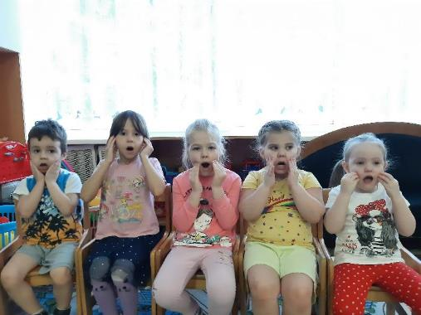
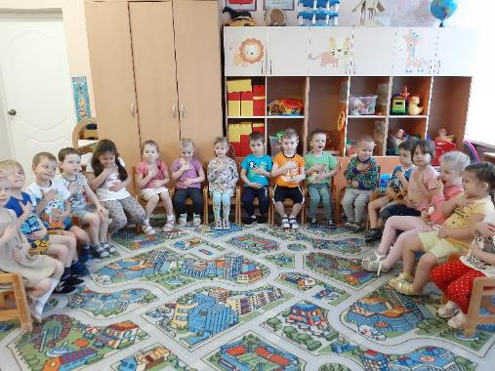

Slide 17
упражнения, растягивающие мышцы тела
1. Упражнение «Сова»
Схватите и плотно сожмите мышцы правого плеча левой рукой. Поверните голову и посмотрите назад через плечо. Вдохните глубоко и разверните плечи. Посмотрите через левое плечо и распрямите плечи. Опустите подбородок на грудь и глубоко вдохните, расслабляя мышцы. Повторите то же самое, схватив левое плечо правой рукой.
2. Упражнение «Заземлитель»
Стоя свободно, разведите ноги в стороны. Правую ступню направьте вправо, а левую прямо вперед. Выдох, согните правое колено; вдох – выпрямите правое колено. Во время упражнения плотно прижимайте руки к пояснице, это усиливает работу мышц пояса. Сделайте упражнение трижды, а потом повторите его по отношению к левой ноге.

Slide 18
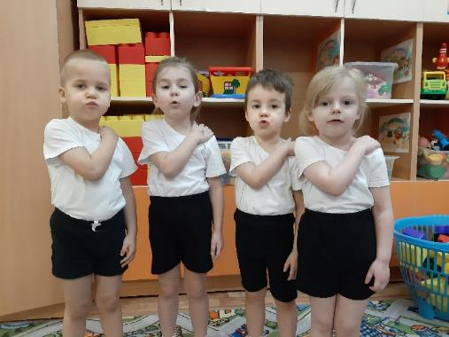
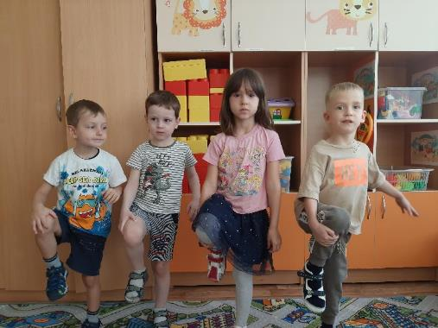

Slide 19
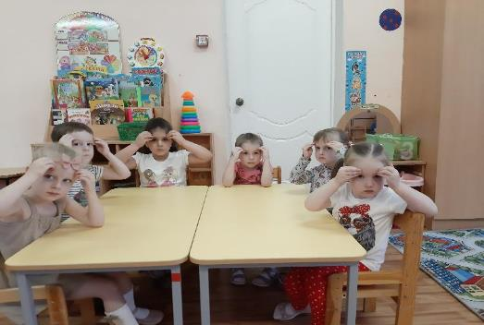
Упражнение, углубляющие позитивное отношение, поднимающие настроение
Упражнение «Позитивные точки»
Прикоснитесь легко кончиками пальцев каждой руки к точкам, которые находятся над центром каждого глаза и на средней линии между бровями и линией роста волос. Используйте достаточно легкое давление, чтобы немного натянуть кожу. Держите примерно минуту до легкой пульсации под пальцами.

Slide 20
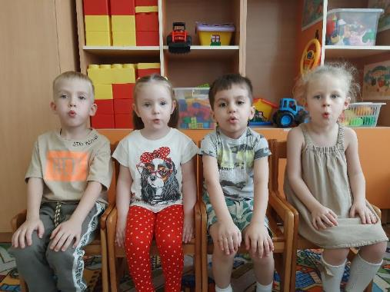
Упражнение на дыхание
«паравозик» или «надуй шарик»

Slide 21
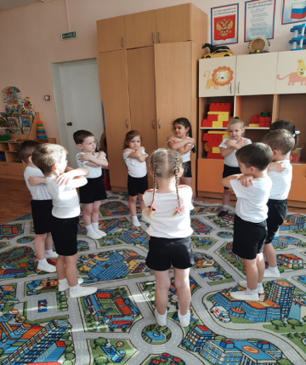
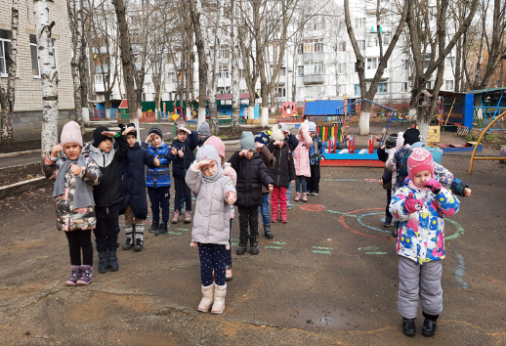
«ВРЕМЯ НЕ ТЕРЯЙ – УПРАЖНЕНИЯ ВЫПОЛНЯЙ»

Slide 22
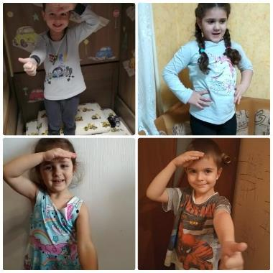
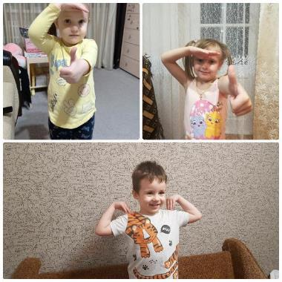
«Дома не скучаем – упражнения выполняем»

Slide 23
ПРИНЦиП нейробики прост – ежедневно выполняем необычным способом обычные действия

Slide 24
СПАСИБО ЗА ВНИМАНИЕ !

